Slide 1
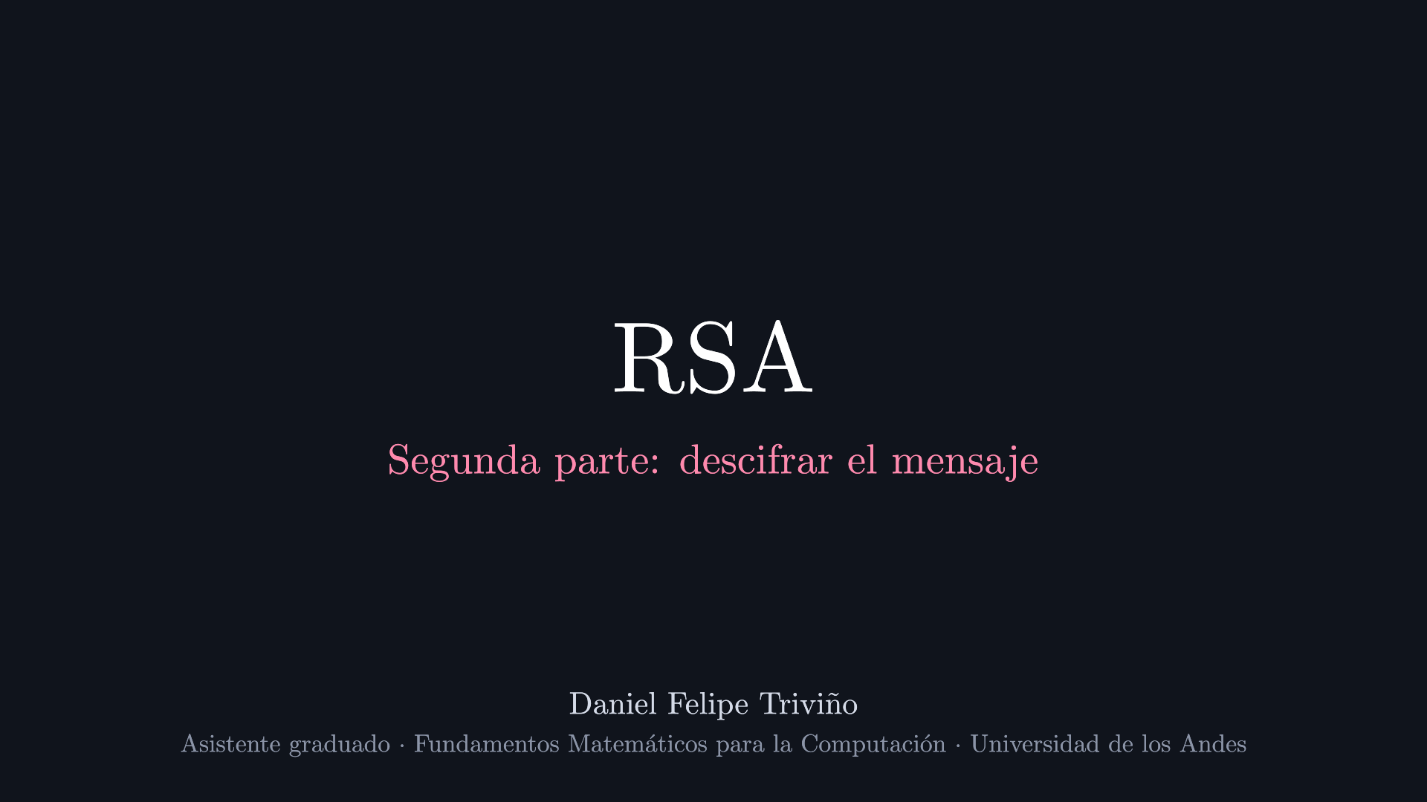
Notes:
RSA, segunda parte. En el video anterior ciframos un mensaje con la clave pública. Ahora vamos a calcular la clave privada y a descifrarlo.

Slide 2
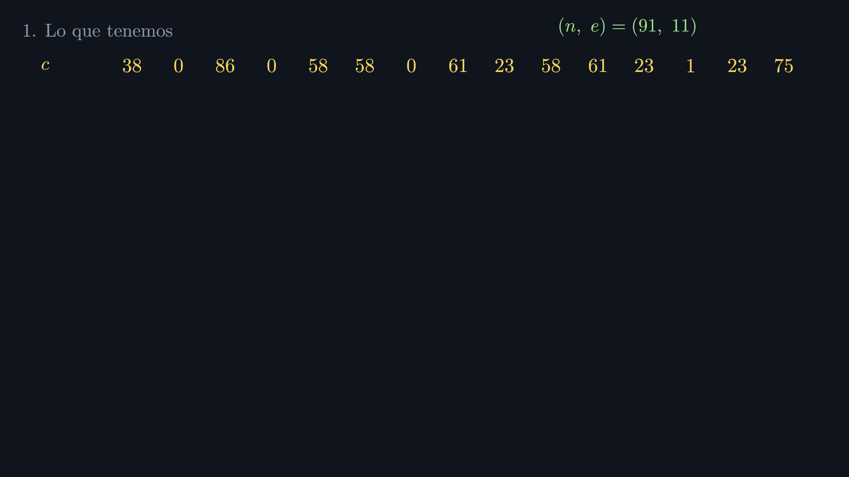
Notes:
La clave pública es n igual a 91 y e igual a 11. Con ella se cifró la frase, letra por letra, y llegó esta lista de números.

Slide 3
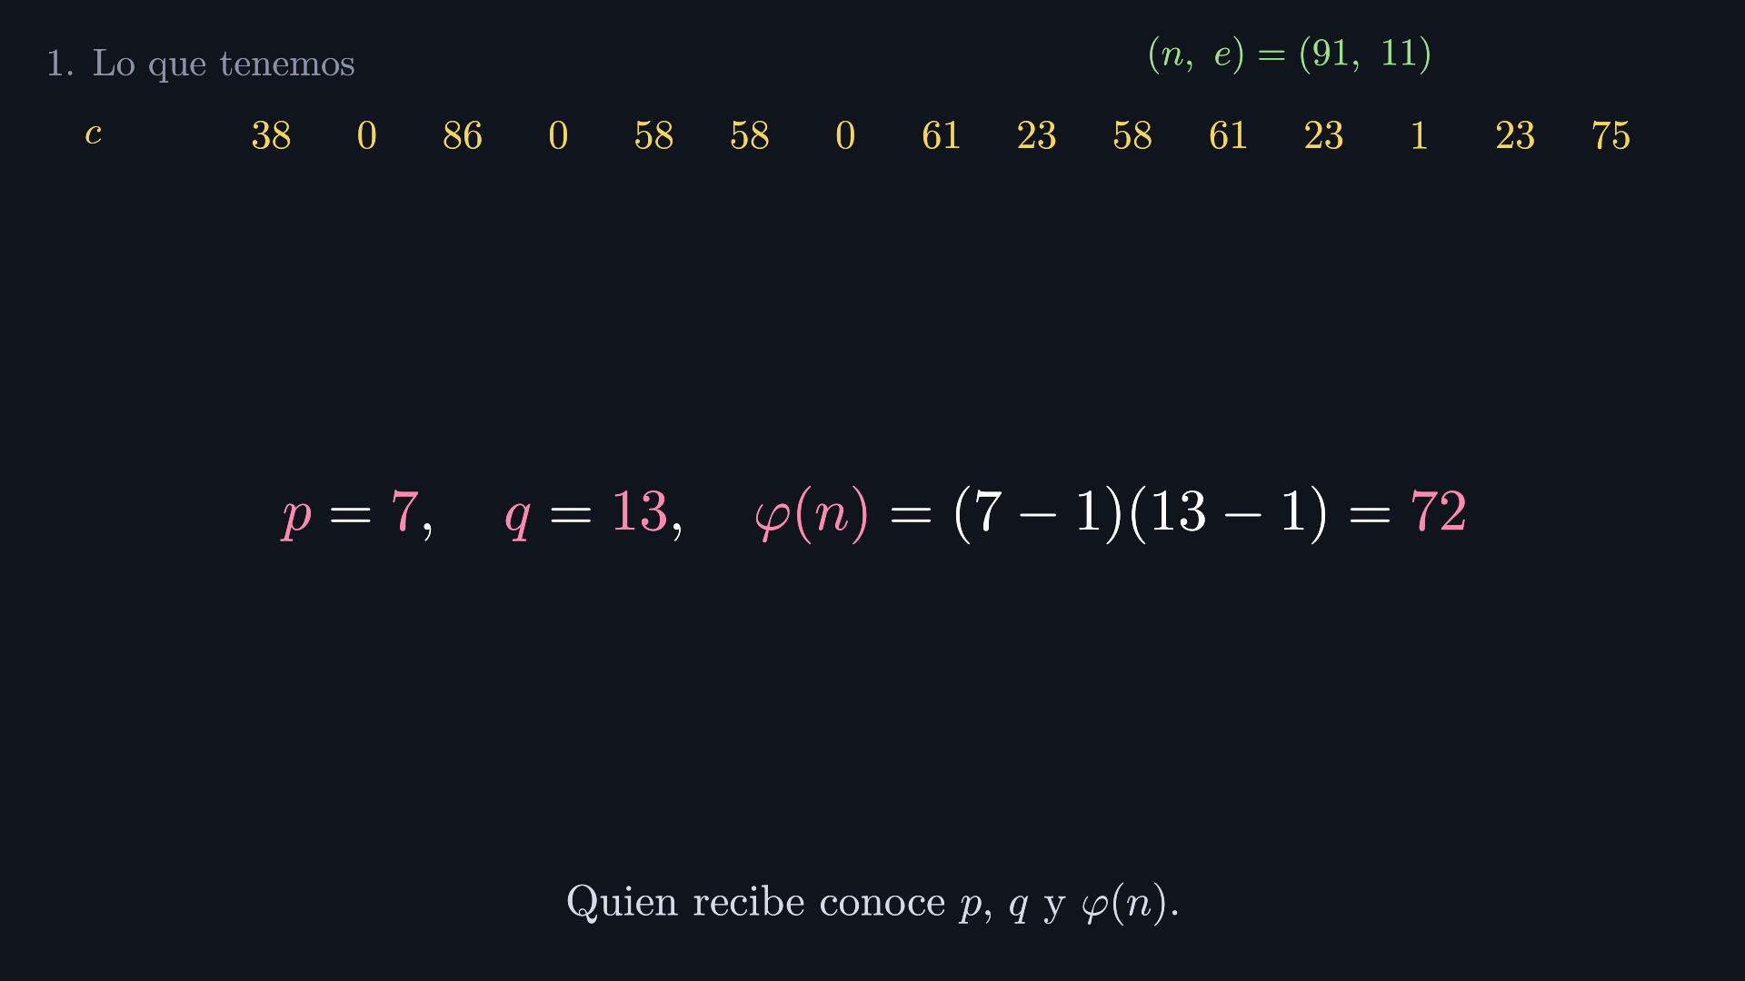
Notes:
Quien la recibe conoce además los dos primos, 7 y 13, y por eso puede calcular fi de n: 6 por 12, 72.

Slide 4
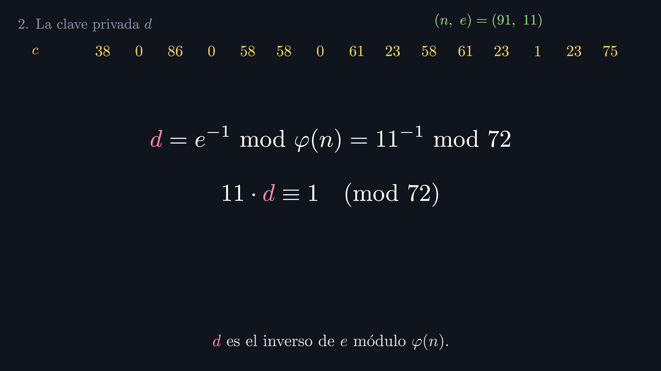
Notes:
La clave privada, d, es el inverso de e, módulo fi de n. Es decir, un número que multiplicado por 11 deje residuo 1 al dividir entre 72.

Slide 5
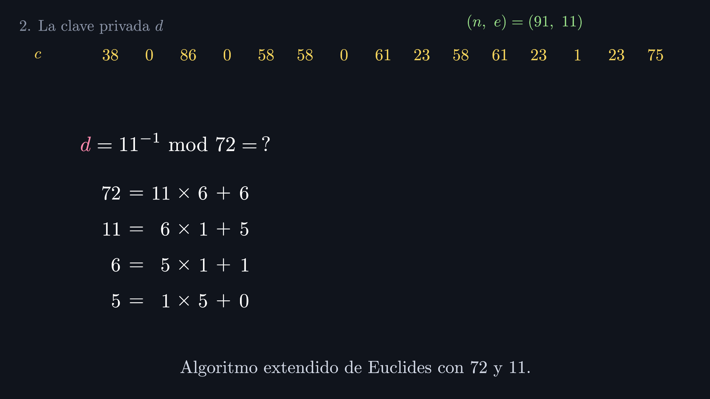
Notes:
Ese inverso se calcula con el algoritmo extendido de Euclides, aplicado a 72 y 11. Las divisiones son las mismas del video anterior: 72 es 11 por 6, más 6, y así hasta el residuo cero.

Slide 6
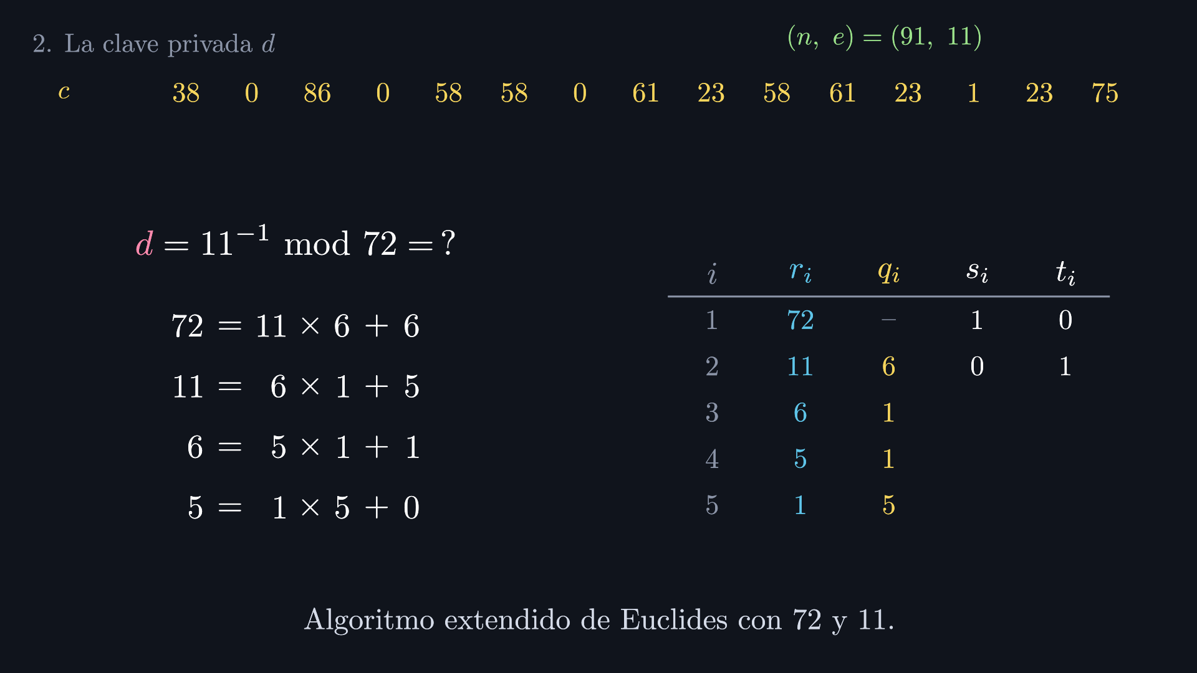
Notes:
Pasamos residuos y cocientes a la tabla, con la identidad en s y t.

Slide 7
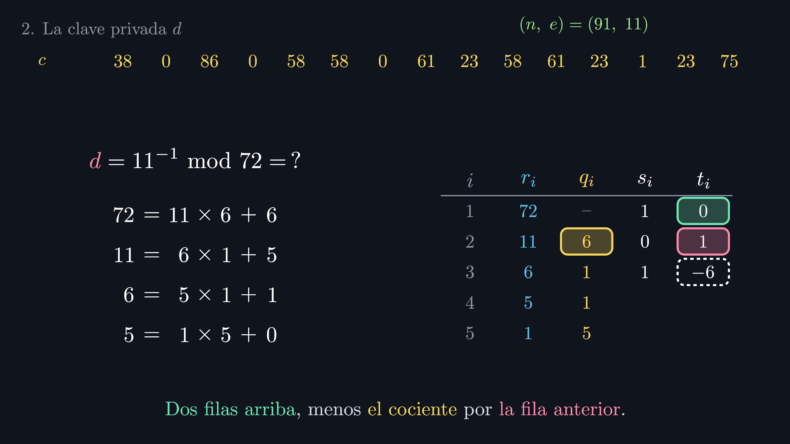
Notes:
Cada valor nuevo es el de dos filas arriba, menos el cociente por el de la fila anterior: 1, menos 6 por 0, da 1; y 0, menos 6 por 1, da menos 6.

Slide 8
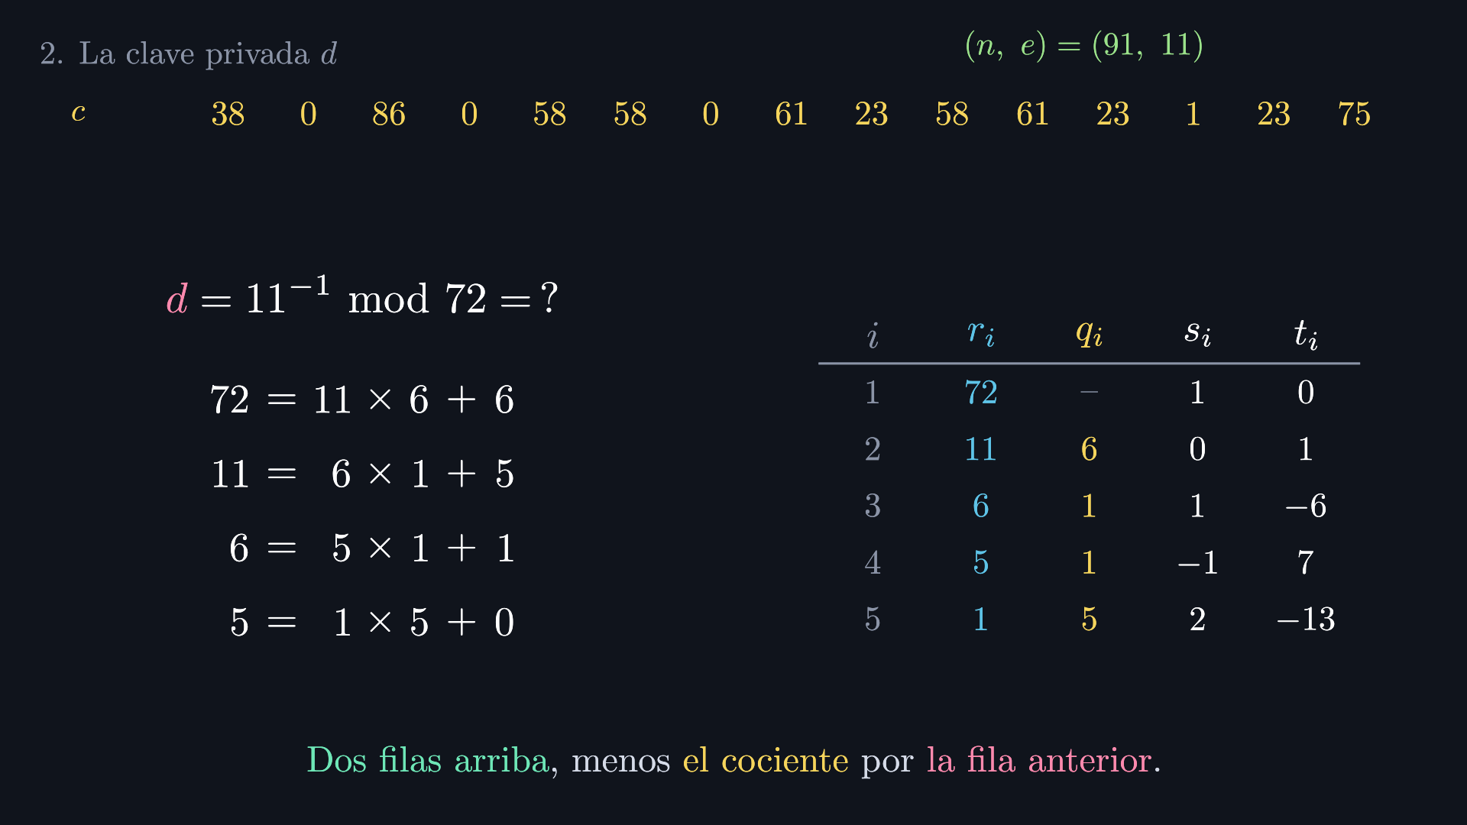
Notes:
Completamos el resto de la tabla de la misma manera.

Slide 9
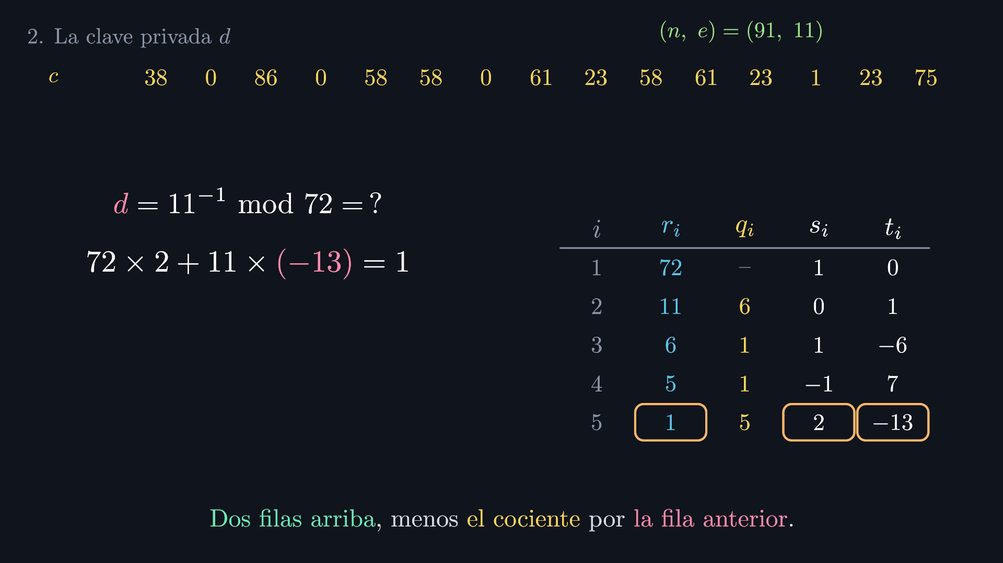
Notes:
La última fila nos da la identidad de Bézout: 72 por 2, más 11 por menos 13, es igual a 1.

Slide 10
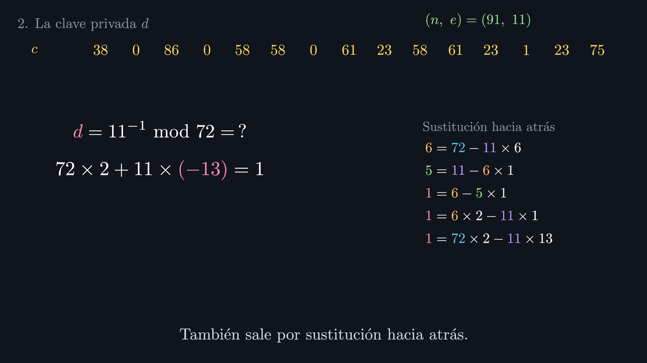
Notes:
A la misma identidad se llega por sustitución hacia atrás: se despejan los residuos y se reemplaza desde el final.

Slide 11
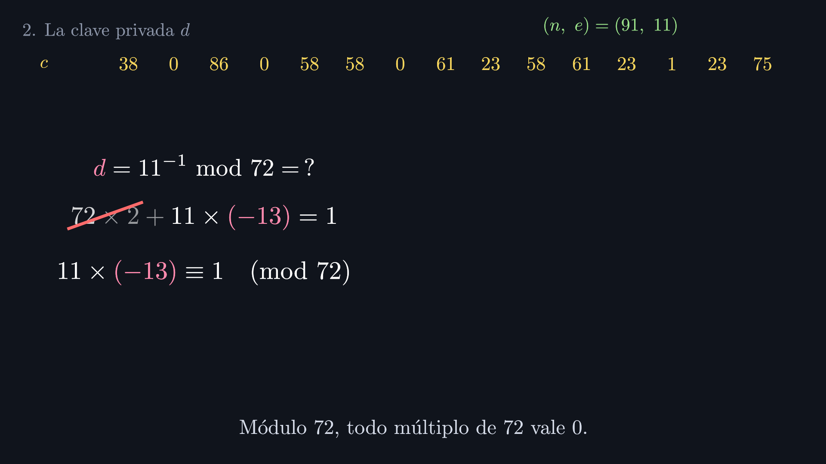
Notes:
Ahora la leemos módulo 72: el término con 72 desaparece, y queda 11 por menos 13, congruente con 1.

Slide 12
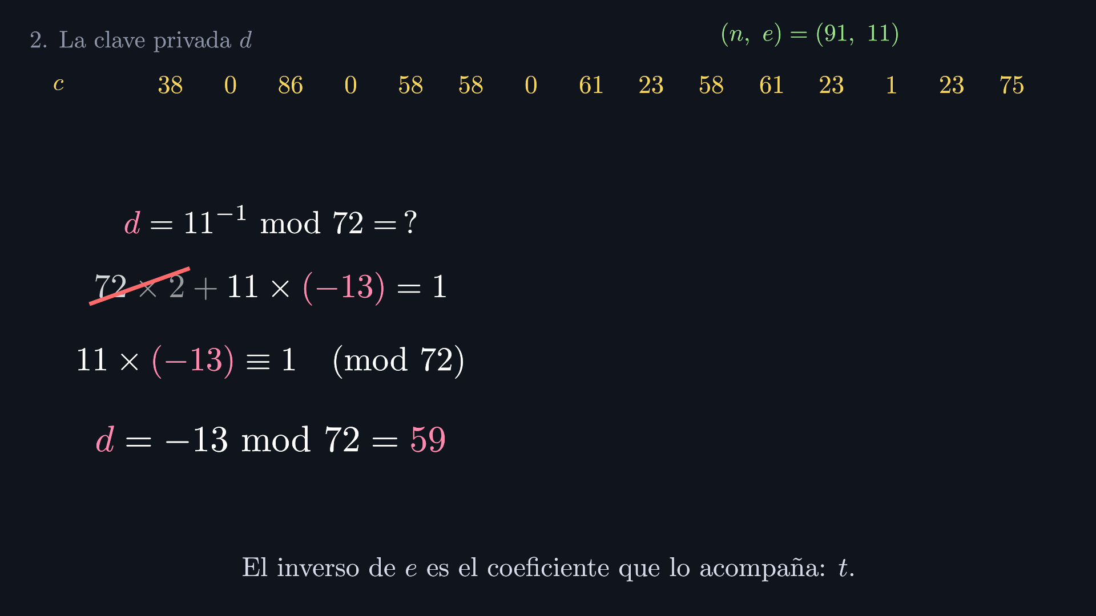
Notes:
Entonces el inverso de 11 es menos 13: esta vez es el coeficiente t, porque acompaña al segundo número. Como sale negativo, le sumamos 72: d es 59.

Slide 13
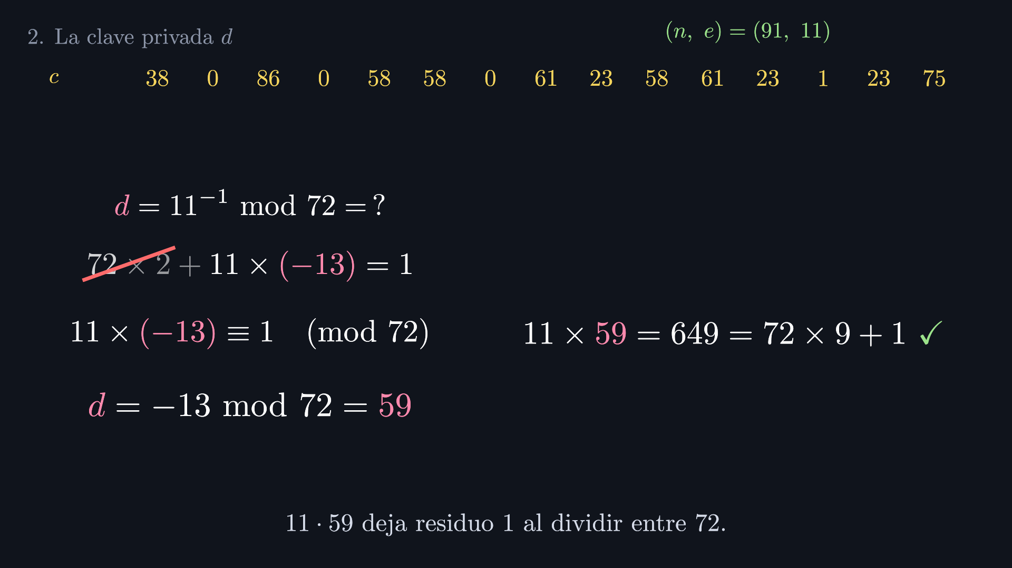
Notes:
Y se comprueba: 11 por 59 es 649, que es 72 por 9, más 1.

Slide 14
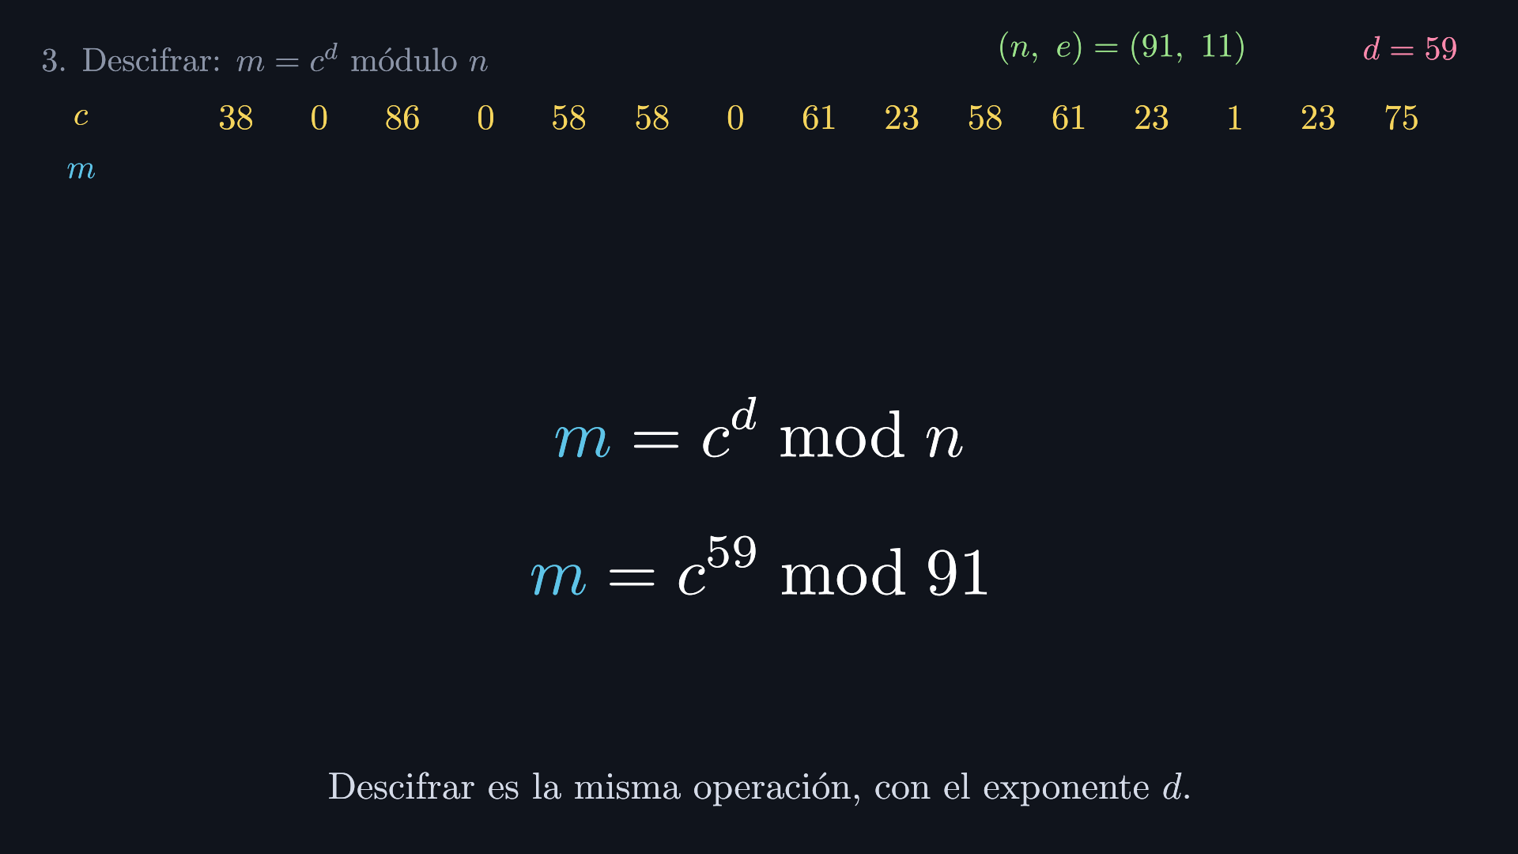
Notes:
Para descifrar, cada número c se eleva a la d, y se reduce módulo n. Con nuestra clave privada: c a la 59, módulo 91. Otra vez, con square and multiply.

Slide 15
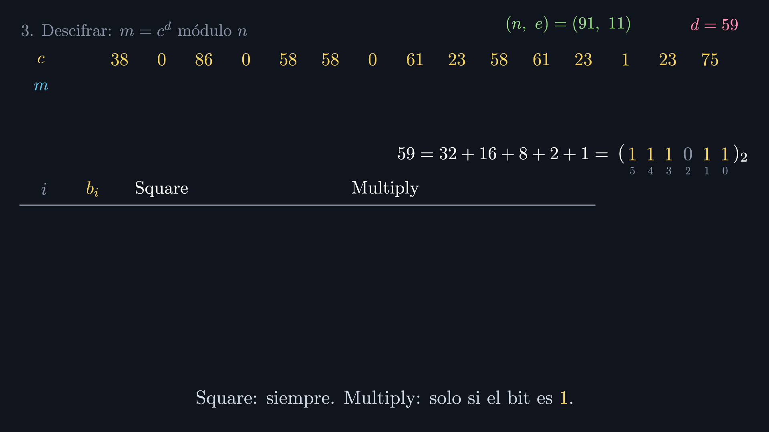
Notes:
El exponente ahora es 59: 32 más 16 más 8 más 2 más 1. En binario, uno uno uno cero uno uno.

Slide 16
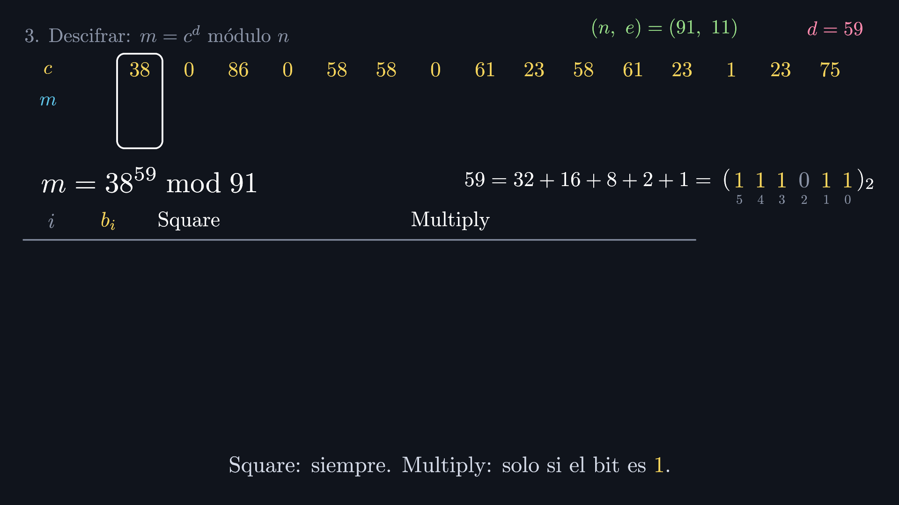
Notes:
Empecemos por el primer número, 38: hay que calcular 38 a la 59, módulo 91.

Slide 17
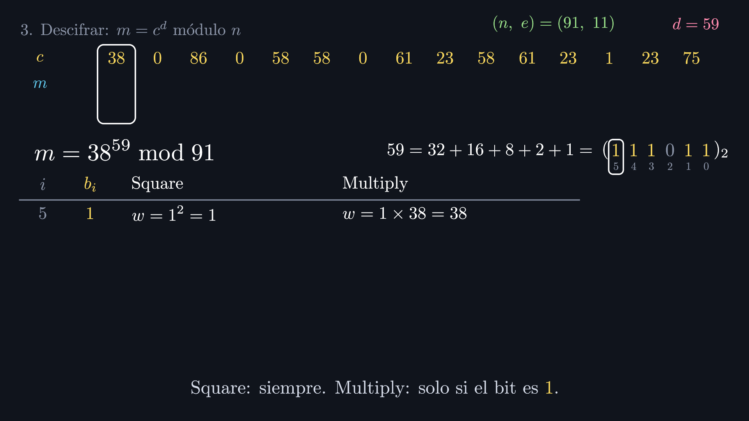
Notes:
Primer bit, 1: 1 al cuadrado es 1; y 1 por 38 es 38.

Slide 18
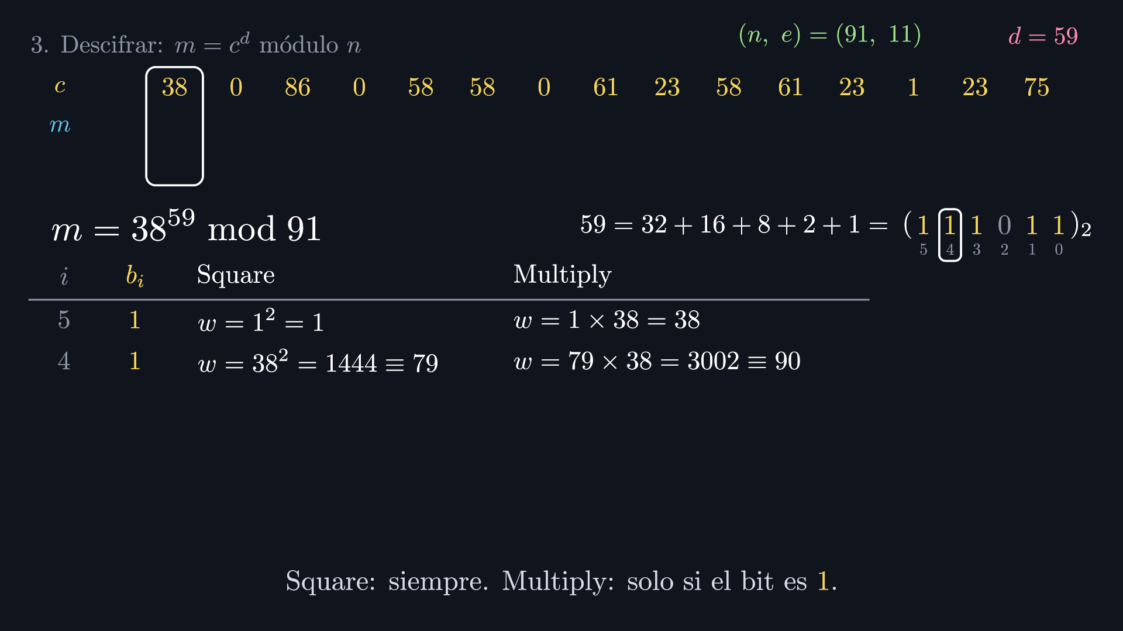
Notes:
Bit 1: 38 al cuadrado es 1444, que módulo 91 es 79; y 79 por 38 es 3002, que módulo 91 es 90.

Slide 19
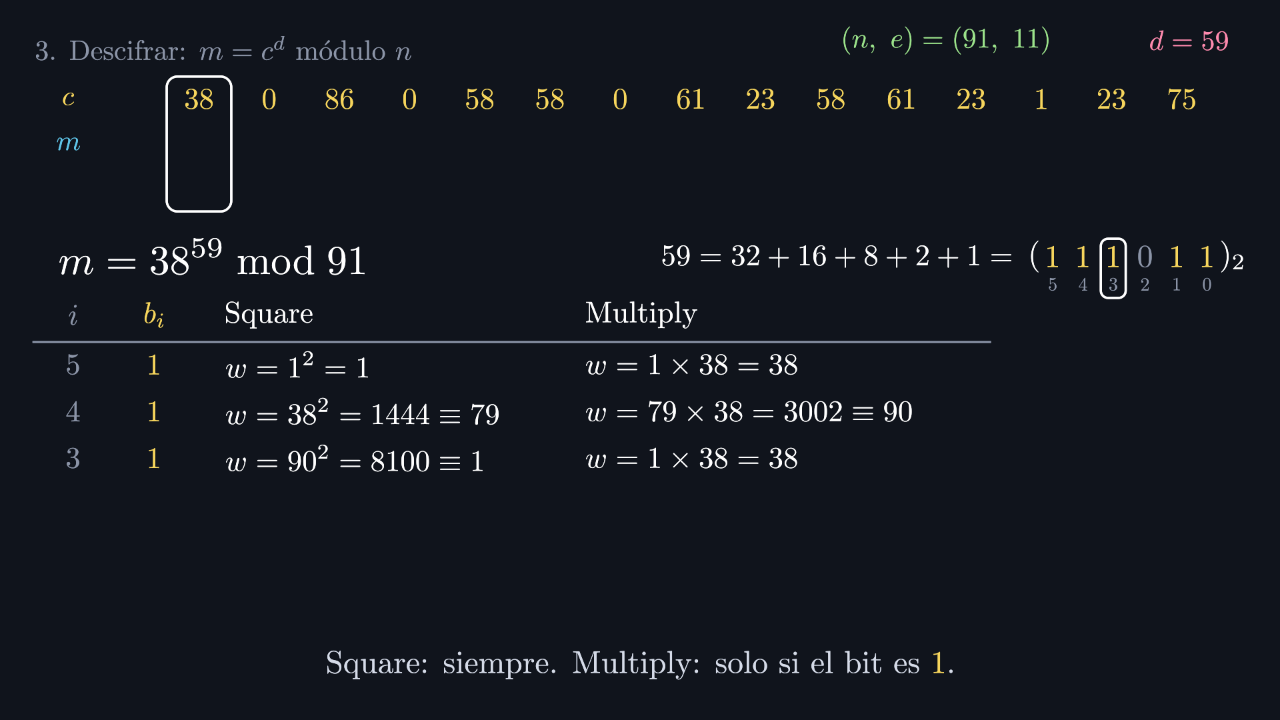
Notes:
Bit 1: 90 al cuadrado es 8100, que módulo 91 es 1; y 1 por 38 es 38.

Slide 20
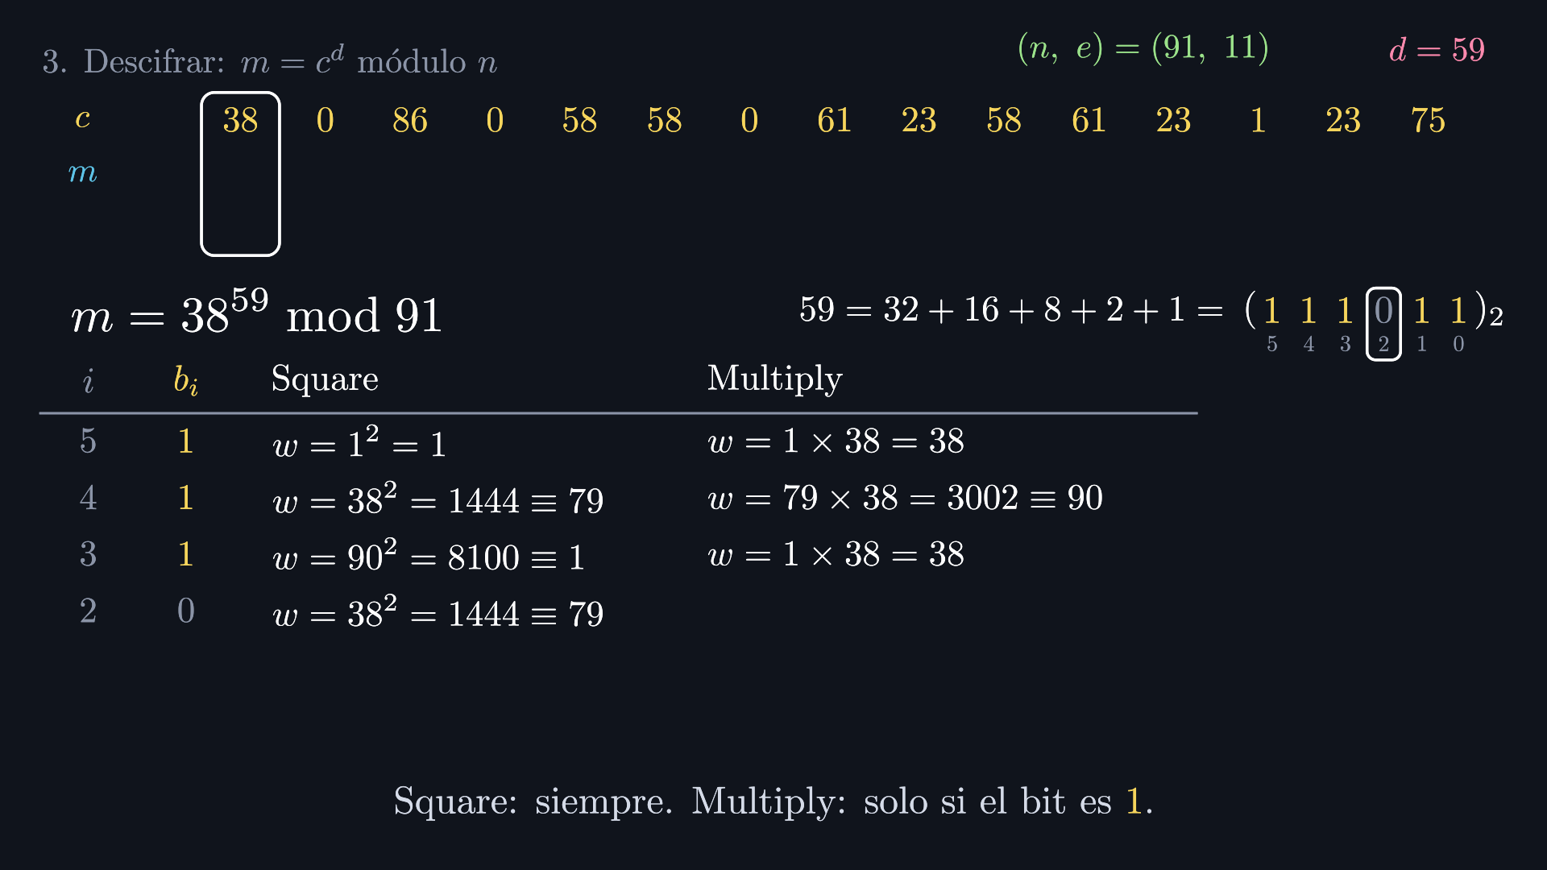
Notes:
Bit 0: solo el cuadrado. 38 al cuadrado es 1444, que módulo 91 es 79.

Slide 21
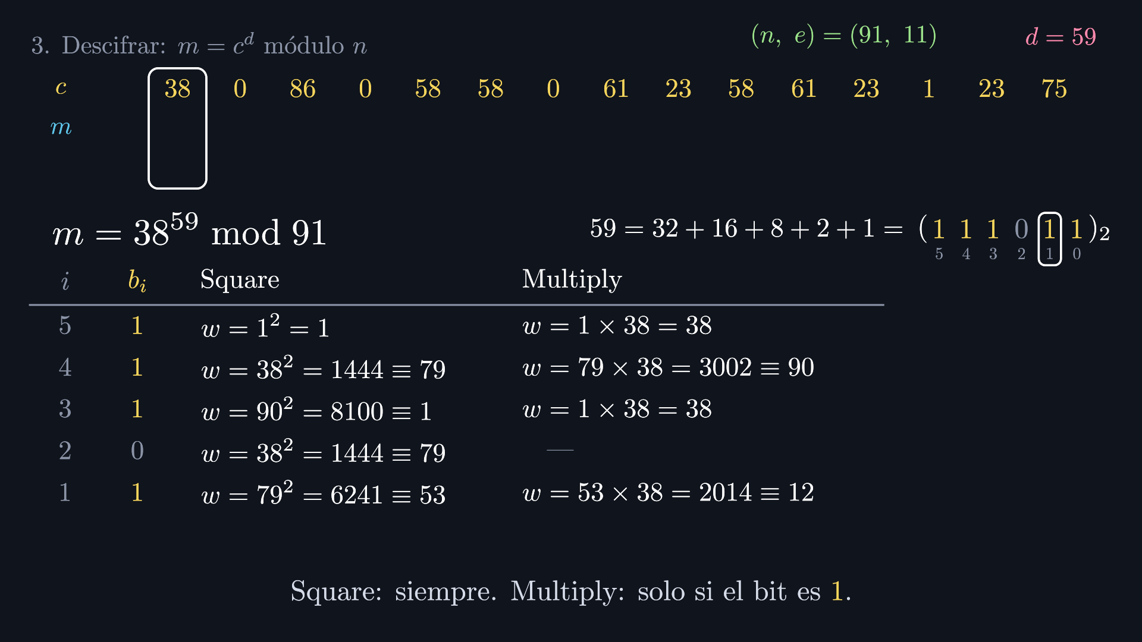
Notes:
Bit 1: 79 al cuadrado es 6241, que módulo 91 es 53; y 53 por 38 es 2014, que módulo 91 es 12.

Slide 22
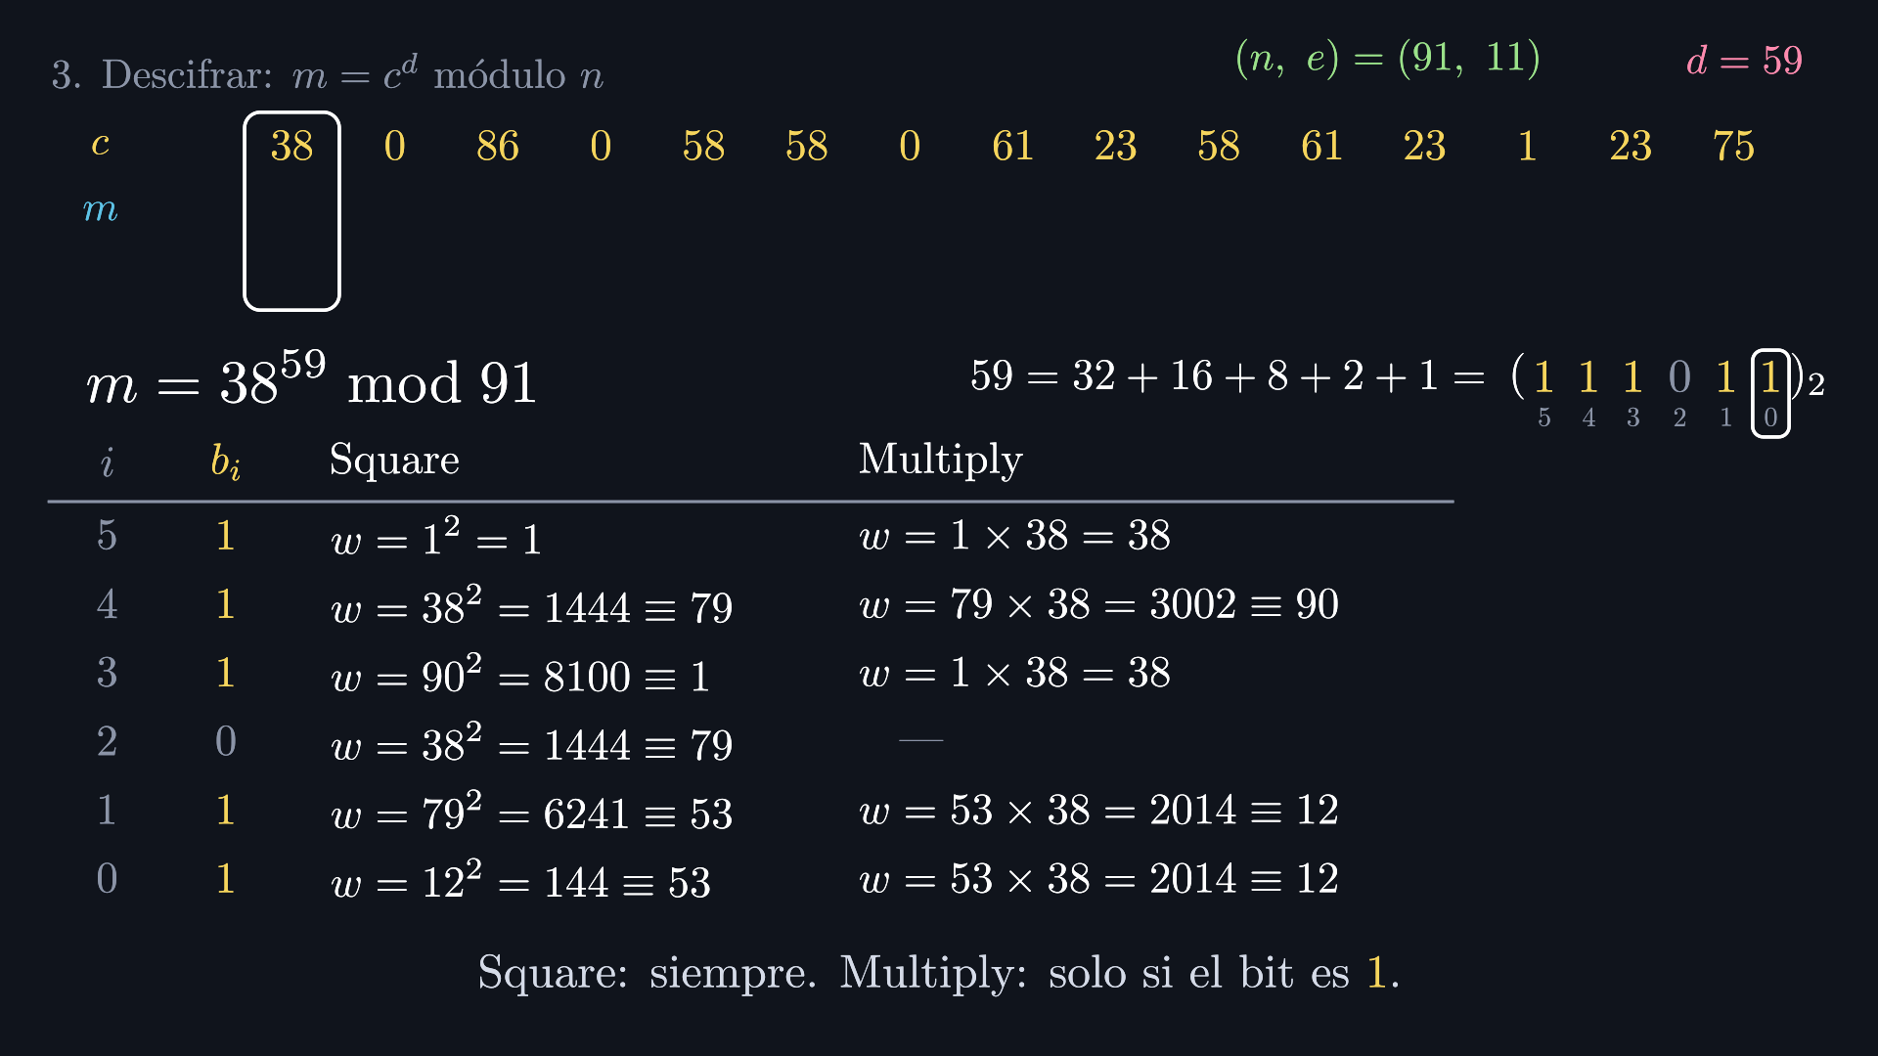
Notes:
Último bit, 1: 12 al cuadrado es 144, que módulo 91 es 53; y 53 por 38 es 2014, que módulo 91 es 12.

Slide 23
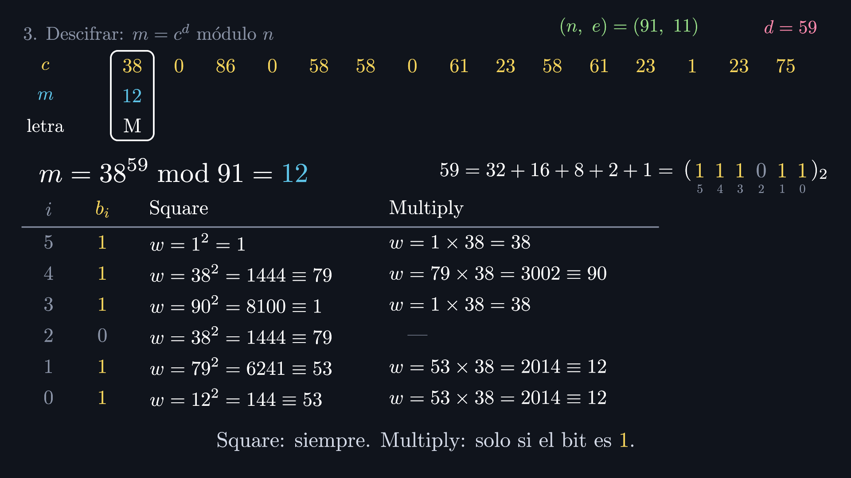
Notes:
El resultado es 12, y el número 12 corresponde a la letra M.

Slide 24
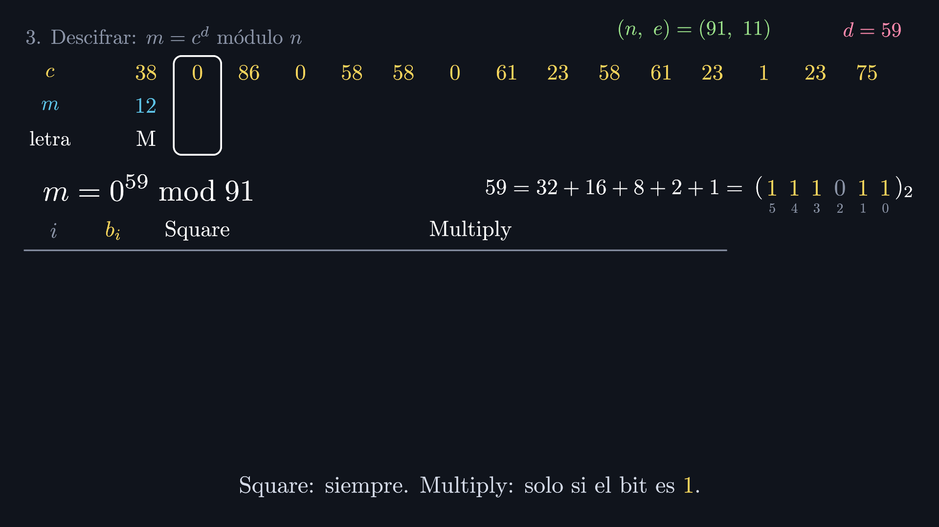
Notes:
El segundo número es 0. La misma tabla, de corrido:

Slide 25
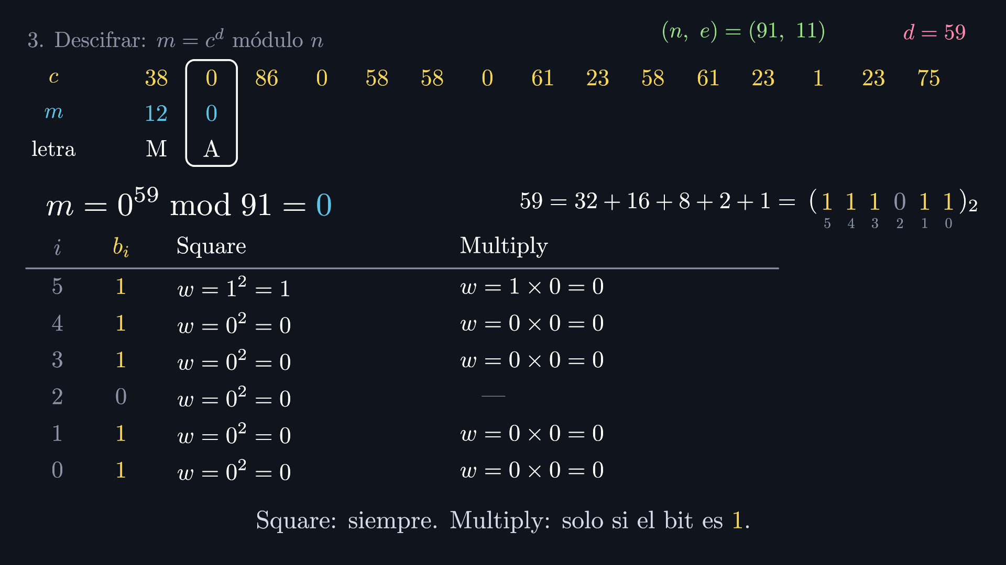
Notes:
cero a cualquier potencia es cero, y el cero es la letra A.

Slide 26
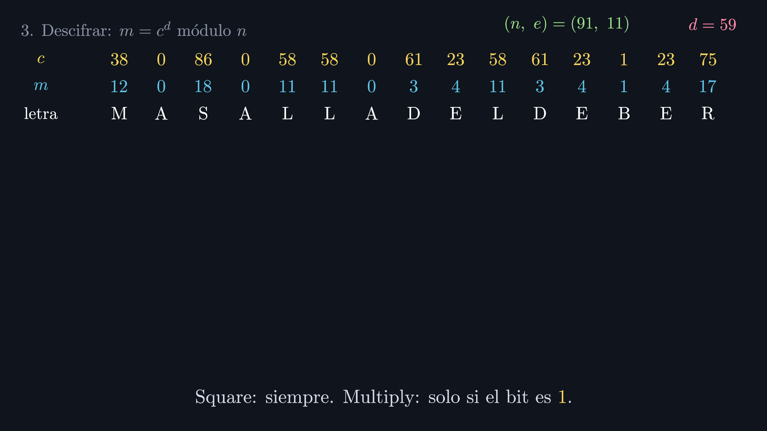
Notes:
Hacemos lo mismo con los demás números, y cambiamos cada resultado por su letra.

Slide 27
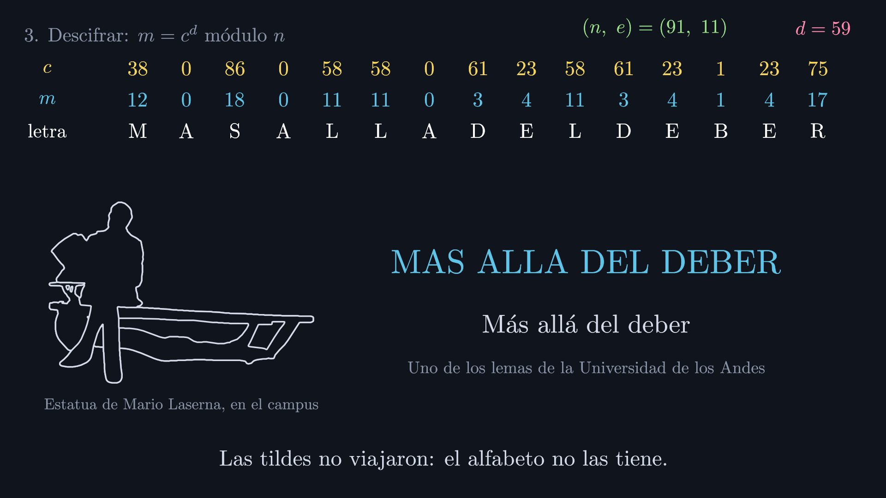
Notes:
Juntamos las letras, volvemos a poner los espacios, y aparece el mensaje original: más allá del deber, uno de los lemas de la Universidad de los Andes.

Slide 28
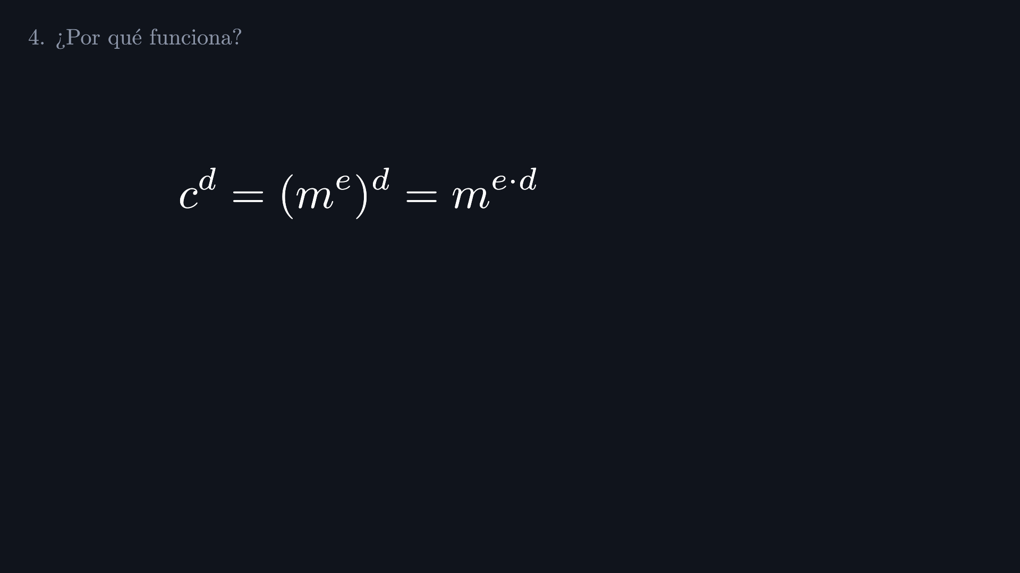
Notes:
¿Por qué funciona? Descifrar es elevar a la d algo que ya estaba elevado a la e: en total, m elevado al producto e por d.

Slide 29
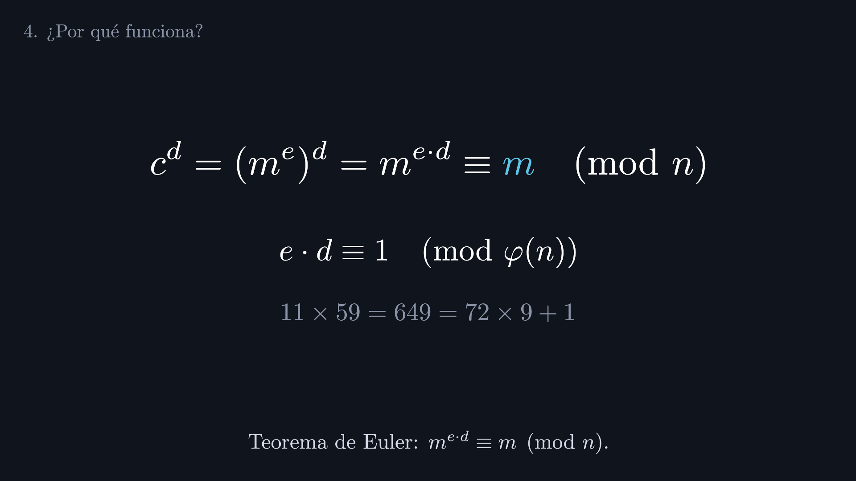
Notes:
Y escogimos d para que ese producto fuera congruente con 1, módulo fi de n. Con esa condición, el teorema de Euler garantiza que la potencia regresa al mensaje original.

Slide 30
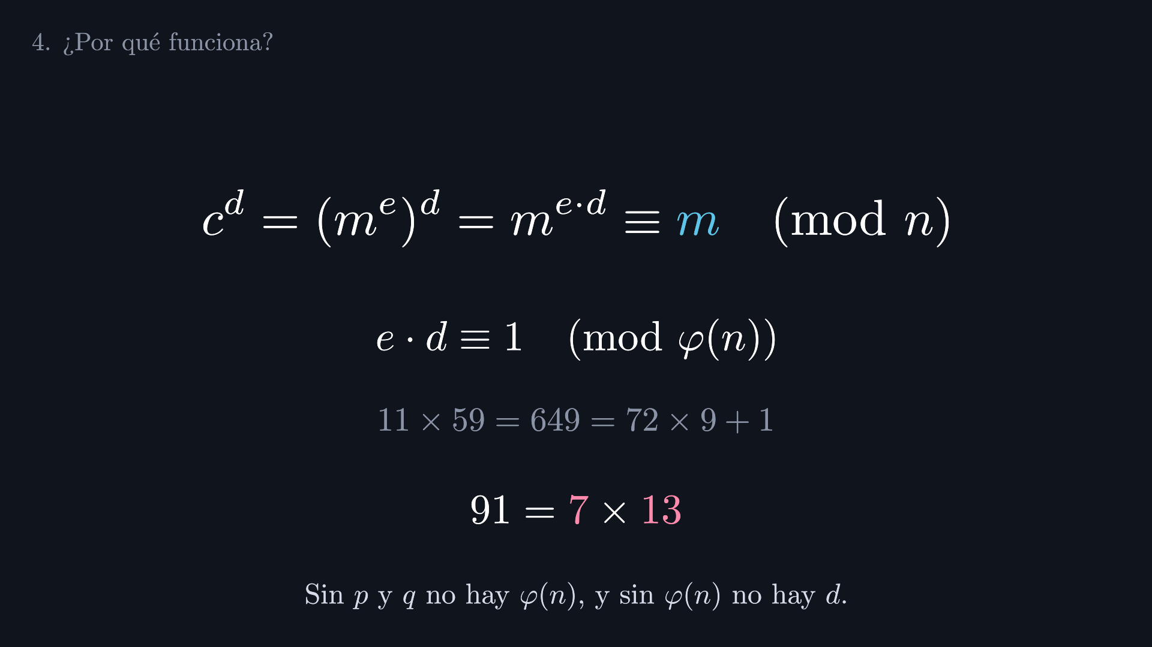
Notes:
¿Y por qué es seguro? Para hallar d hace falta fi de n, y para eso hay que conocer los primos p y q. Con 91 es fácil factorizar: 7 por 13. Pero con números de cientos de cifras, nadie sabe hacerlo en un tiempo razonable.

Slide 31
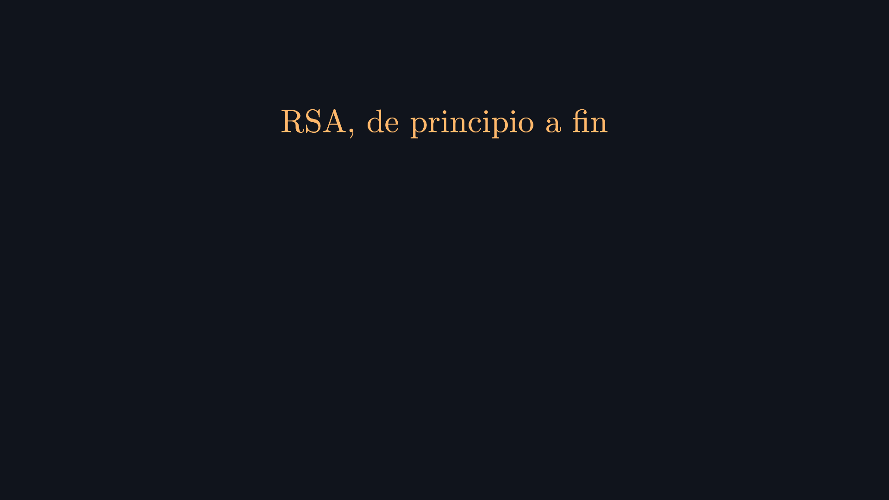
Notes:
En resumen.

Slide 32
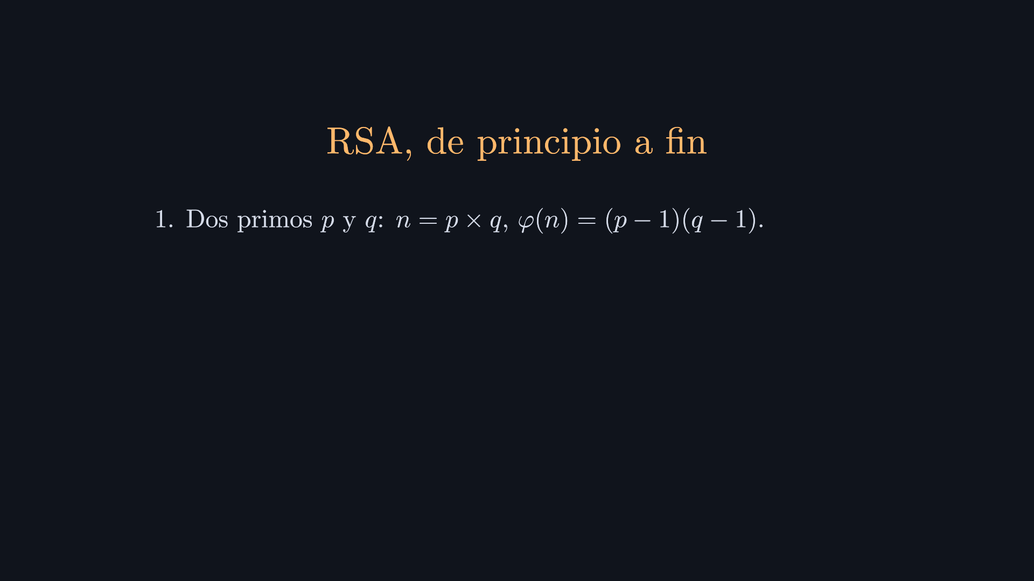
Notes:
Uno: dos primos, p y q, dan n y fi de n.

Slide 33
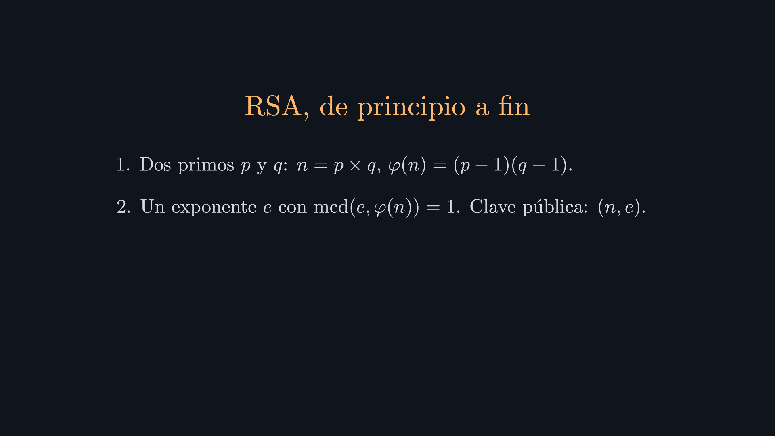
Notes:
Dos: se escoge un exponente e sin factores en común con fi de n. La clave pública es n y e.

Slide 34
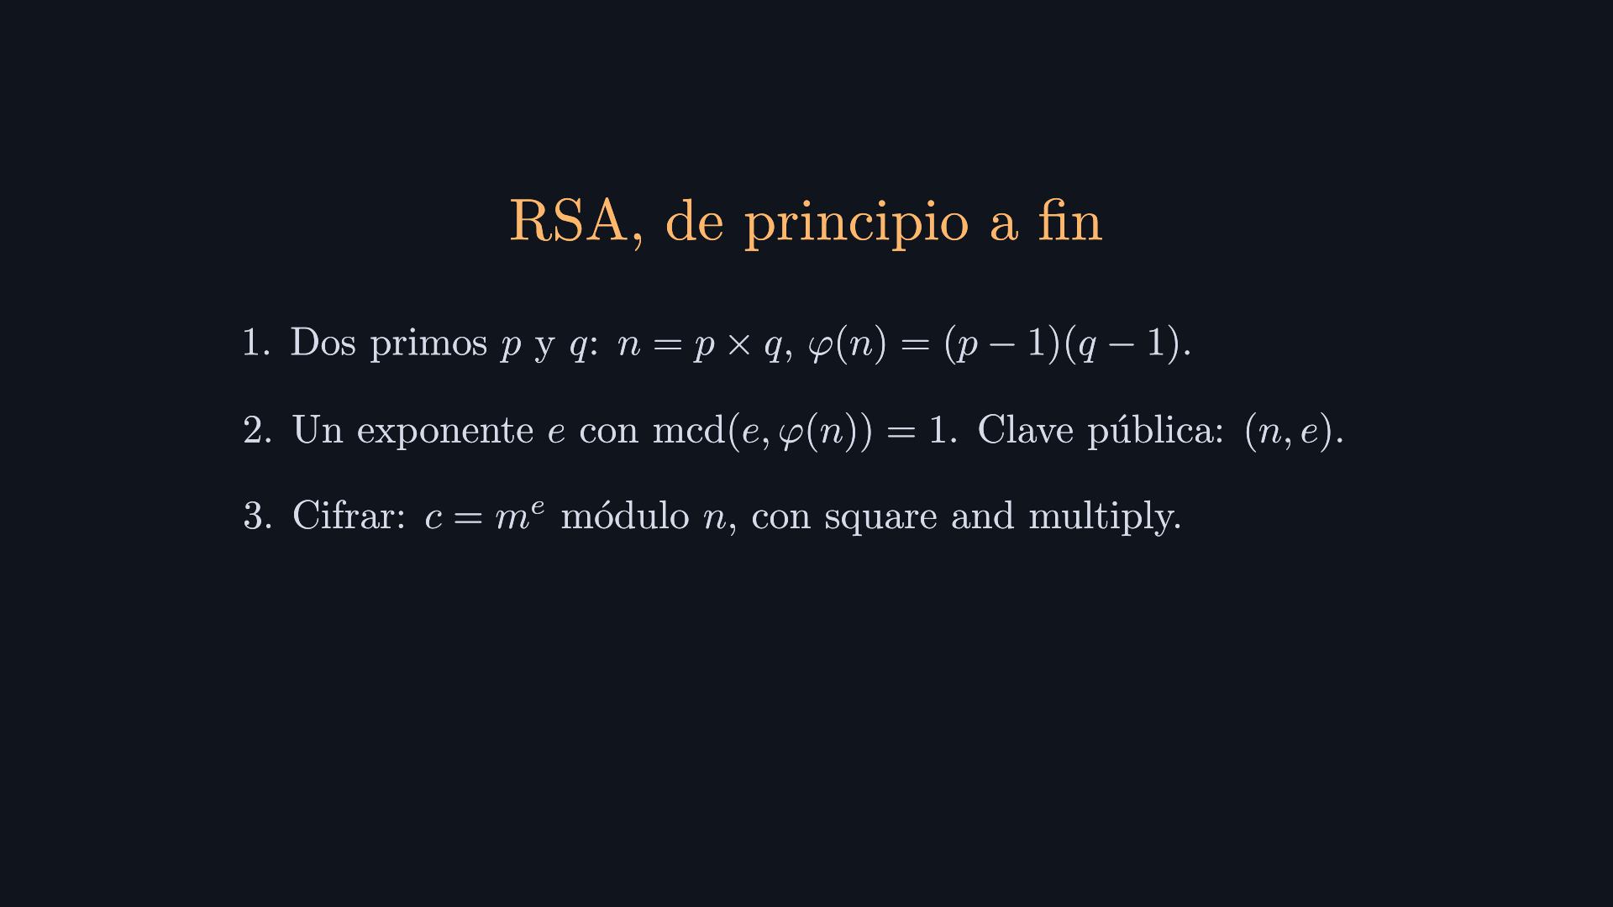
Notes:
Tres: para cifrar, m a la e, módulo n.

Slide 35
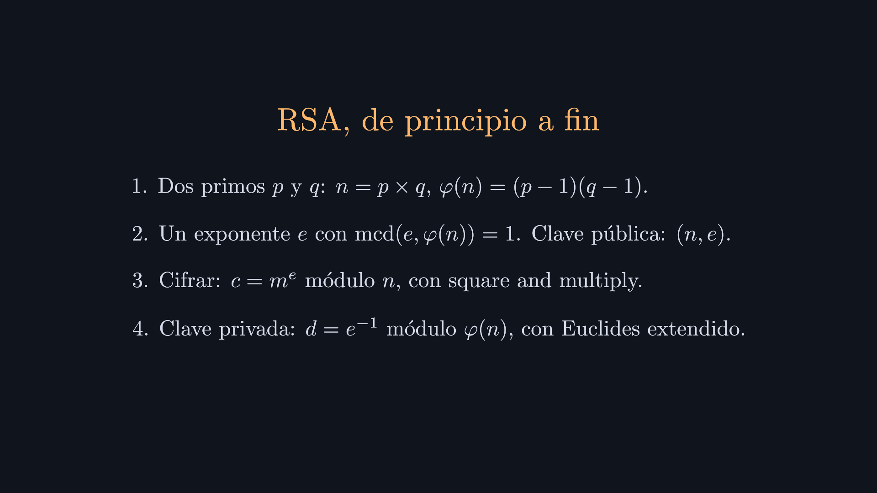
Notes:
Cuatro: la clave privada d es el inverso de e, módulo fi de n, y sale del algoritmo extendido de Euclides.

Slide 36
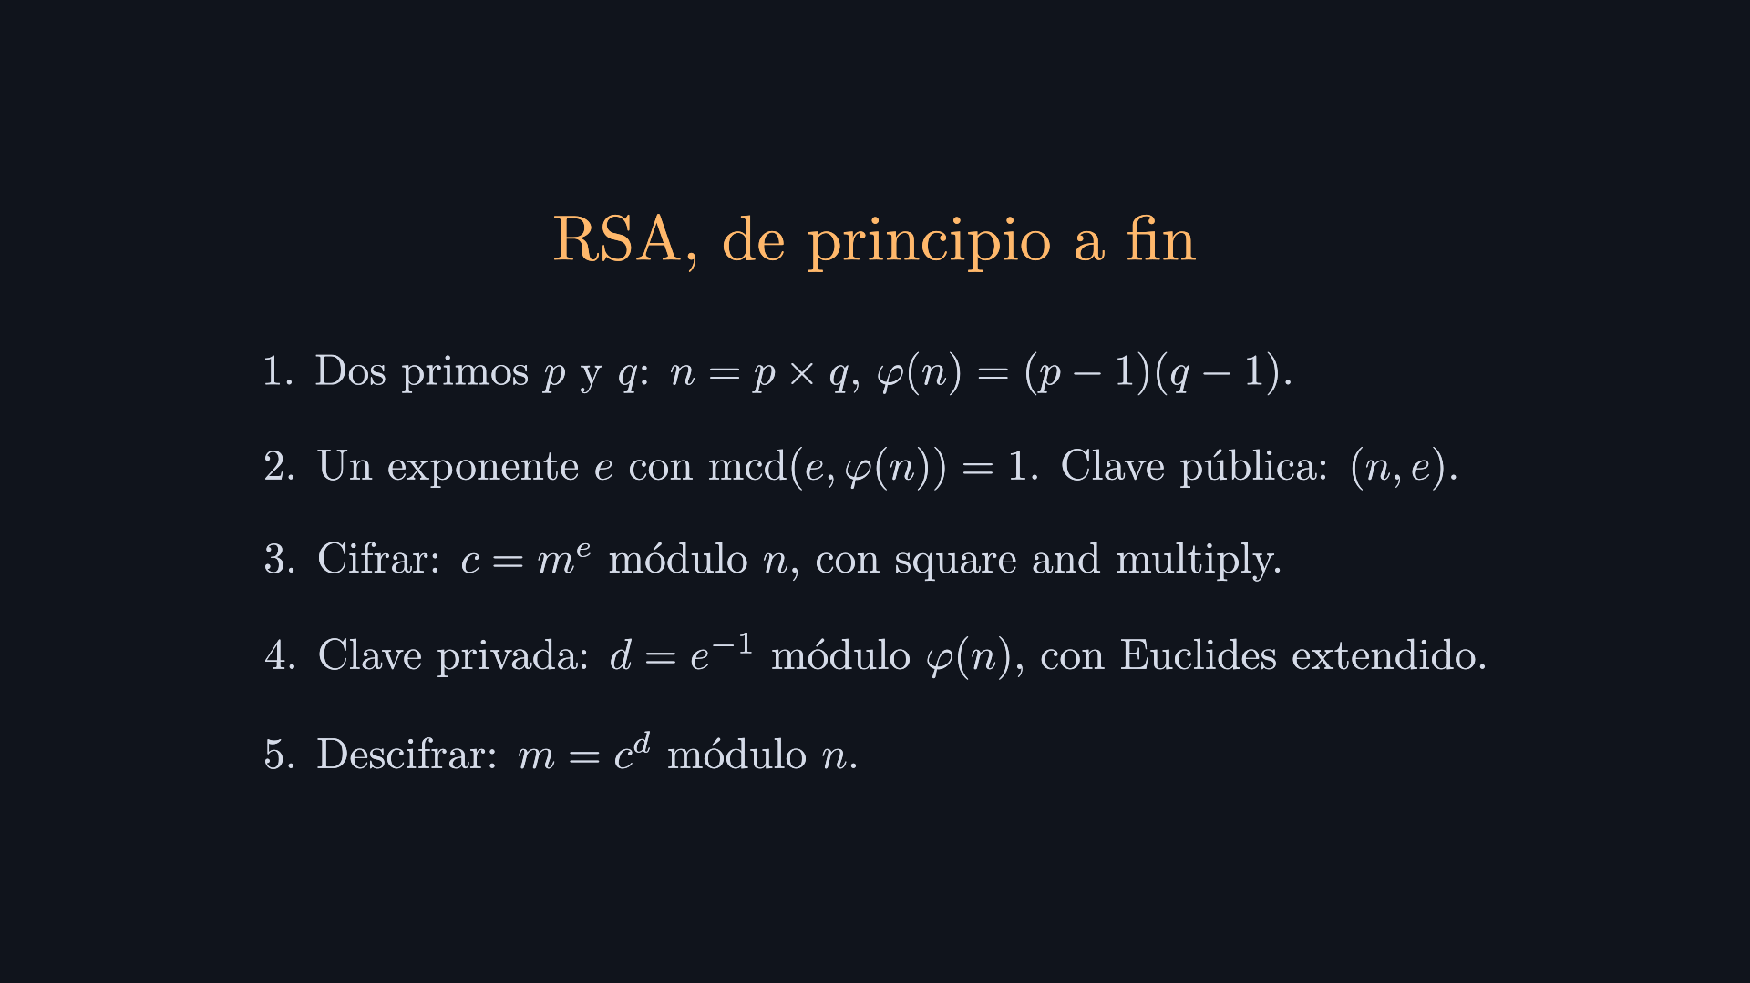
Notes:
Y cinco: para descifrar, c a la d, módulo n.

